Slide 1
第七章 同步论
同步距离 刻画系统的动态行为
定义：二组事件间相对关系的一种定量描述
卫星和地球同步：相对位变置不变 sd(同步距离)=0
行人二腿同步：二腿交替向前 sd=1
生产线上的同步：生产n个零件后再生产另一种1个 sd=n

Slide 2
一、同步距离

Slide 3
定义7.1 同步距离
C/E系统中,若E₁,E₂⊆E,则E₁,E₂间的
同步距离定义为:
max{|O_{CC}(E₁,p)-O_{CC}(E₂,p)|} 若存在极大值
∞ 否则
p∈π
σ(E₁,E₂)=

Slide 4
挠进程
p—挠进程(包括向前进程,又包括向后进程)
要给出挠进程的形式化定义，要先定义能记录事件反向发生的出现网。
本章用事件发生序列来表示，我们只关心进程中事件发生的次数，不关心它们是否并行。
π—C/E系统∑的进程集(包括挠进程)

Slide 5
O_{CC}(E_{i},p)
O_{CC}(E_{i},p) (i=1,2)——E_{i}中事件在进程p中
发生（出现）次数
正向发生一次 ——+1
反向发生一次 ——-1
不发生（出现）——0

Slide 6
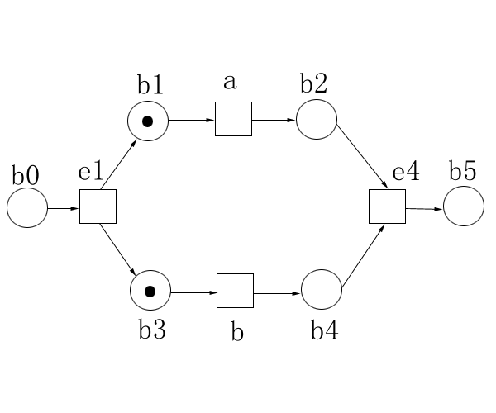
例如：
挠进程p_{0 :}{b₁,b₄} → {b₂,b₃}
若E₁={a},E₂={b}
O_{cc}(a,p₀)=1,O_{cc}(b,p₀)=-1
|O_{cc}(a,p₀)-O_{cc}(b,p₀)|=2

Slide 7
又例如：
上图完全情态集为：
C={{b₀},{b₁,b₃},{b₁,b₄},{b₂,b₃},{b₂,b₄},{b₅}}
e1: {b₀}→{b₁,b₃}
p1: {b₁,b₃}→{b₁,b₄}
p2: {b₁,b₃}→{b₂,b₃}
p3: {b₁,b₃}→{b₂,b₄}
e4: {b₂,b₄}→{b₅}

Slide 8
|O_{cc}(a,p₁)-O_{cc}(b,p₁)|=|0-1|=1
|O_{cc}(a,p₂)-O_{cc}(b,p₂)|=|1-0|=1
|O_{cc}(a,p₃)-O_{cc}(b,p₃)|=|1-1|=0
对于其他可能进程p′,可求出
|O_{cc}(a,p′)-O_{cc}(b,p′)|≤2
特别对于p₀进程，由前面已知：
|O_{cc}(a,p₀)-O_{cc}(b,p₀)|=|1-(-1)|= 2

Slide 9
∴max{|O_{cc}(a,p)-O_{cc}(b,p)|}=2
所以，σ(a,b)=2
p∈π
10

Slide 10
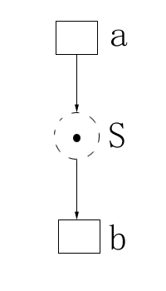
特别库所
由S-完备知: 对E₁,E₂⊆E,存在s: ⋅s=E₁,s⋅=E₂
即一对事件集(E₁,E₂)表示一个库所s(非条件)
在上图中加
通过 可以
看到(E₁,E₂)中事件的发生,
反映到s为托肯个数的变化
s
s

Slide 11
托肯涨落
a正向发生:s得到一个托肯
b反向发生:s得到一个托肯
a反向发生:s失去一个托肯
b正向发生:s失去一个托肯
原现托肯
差数= 2
|Occ(a,p₀)-Occ(b,p₀)|
12

Slide 12
观察窗口
s尤如观察窗口 —— 记录E1和E2中事件的发生次数
E₁中事件(正向)发生一次 ⇒ s中增加一个托肯
E₂中事件(正向)发生一次 ⇒ s中减少一个托肯
结论: s中托肯数涨落的最大差额=σ(E₁,E₂)

Slide 13
挠进程假设
设∂₁ ，∂₂… ∂_{n}是事件的正向或反向发生，c₀,c₁…c_{n}是情态，使得c₀ ∂₁ c₁ ∂₂ c₂… ∂_{n} c_{n},序列∂₁ ，∂₂… ∂_{n}为挠进程的条件是：
∂₁ ，∂₂… ∂_{n}中既有事件正向发生也有反向发生
若有i, j，0<=i<j<=n，使c_{i}=c_{j},则要么从c_{i}到c_{j}的子序列∂_{i+1}… ∂_{j}中所有事件发生都是同方向的，否则c_{j}就必须是c_{n}，即j=n
14

Slide 14
举例应用以上结论
信号A和B的同步问题
P 121

Slide 15
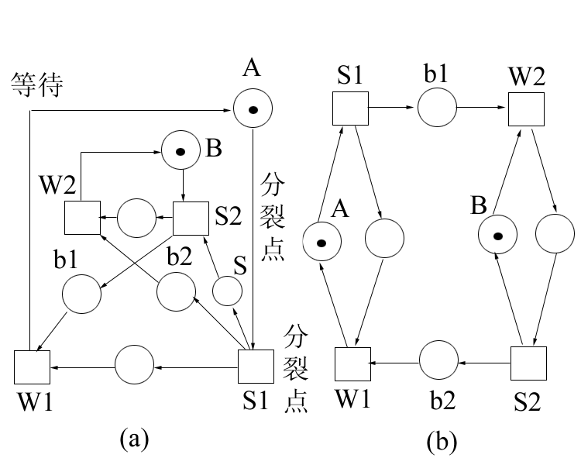
16

Slide 16
求同步距离σ
(a)图：发生序列: S₁→S₂→W₂→W₁→S₂→……
库所S托肯 1 1-1 1-1-1=-1
在序列S₂→W₂→W₁→S₂中， S₁和S₂发生次数差为2
在所有序列中，最大差值为2
∴σ(S₁,S₂)=2
事实上,S₁,S₂并发 ⇒ σ(S₁,S₂)>1 (见后定理)
(b)图：S₁,S₂交错发生(分裂,等待同步),
所以，可求得σ(S₁,S₂)=1
17

Slide 17
定理7.1 同步距离性质
C/E系统中,a,b,c,d ⊆ E为事件集,则
1. σ(a,b)≥0
2. σ(a,b)=0 ⇔ a=b
3. σ(a,b)=σ(b,a)
4. σ(a,b)+σ(b,c)≥σ(a,c)
5. σ(a,b)=σ(a-b,b-a)
6. σ(a∪b,c∪d)≤σ(a,c)+σ(b,d)
+σ(a∩b,c∩d)

Slide 18
证明
1.∵绝对值 ∴≥0
2.a中事件与b中事件同时发生,即以对方存在为前提 ⇒ 认为一致 a=b（如a是左手击右手；b是右手击左手）
3.|O_{cc}(a,p)-O_{cc}(b,p)|=|O_{cc}(b,p)-O_{cc}(a,p)|
4.|O_{cc}(a,p)-O_{cc}(c,p)|
=|O_{cc}(a,p)-O_{cc}(b,p)+O_{cc}(b,p)-O_{cc}(c,p)|
≤|O_{cc}(a,p)-O_{cc}(b,p)|+|O_{cc}(b,p)-O_{cc}(c,p)|
≤ σ(a,b)+σ(b,c)

Slide 19
证明
5.a∩b为同时发生或不发生的事件
|O_{cc}(a,p)-O_{cc}(b,p)|结果与a∩b中事件的发与否无关
（∵同时减(若发生)）
=|O_{cc}(a-b,p)-O_{cc}(b-a,p)|
6.作业
21

Slide 20
二、同步距离与系统行为
E₁,E₂⊆E
σ(E₁,E₂)=∞⇒E₁中事件可以比E₂中事件多
(或少)发生任意次 ⇒ 异步
σ(E₁,E₂)<∞⇒E₁中事件最多比E₂中事件多
(或少)发生σ(E₁,E₂)次
由同步距离性质，我们已知
σ(E₁,E₂)=0 ⇒ E₁=E₂
σ(E₁,E₂)=1 ⇒ E₁,E₂中事件只能交替发生。同步距离为1的两组事件对应着系统中的一个条件,这些条件对研究系统性质有重要意义。

Slide 21
定义7.2 基本集合
C/E系统Σ
B₁:⇔ {(a,b)|a,b∈2E ∧ σ(a,b)=1 ∧ a∩b=φ}
称为∑的基本集合
(a,b)可以视为一个库所s(⋅s=a,s⋅=b)
∴B₁是一个库所集合
23

Slide 22
我们说B⊆B₁,即B中每个条件∈B₁
证明：对于任意b∈B
⋅b∩b⋅=φ （C/E系统基网为纯网）
σ(⋅b,b⋅)=1（因为C/E系统中，条件b都有机会成真(1)成假(0)）
所以， b∈B₁

Slide 23
反过来,若B₁-B非空,即B是B₁的真子集
则B₁-B的b元素可以看成一个条件,称为隐含条件
σ(⋅b,b⋅)=1,表明
b至多可以获得
一个托肯
符合C/E的条件
要求(有机会
成真/成假)
B₁-B中
的b元素
(有托肯,无托肯)

Slide 24
于是
B —— 直接条件
B₁-B —— 隐含条件
B₁=
26

Slide 25
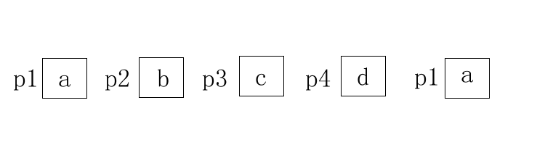
例子 (P126(a)图)
四季系统→C/E系统
把条件表示成基本集合B1中的有序偶对,则有
p1=(d,a),p2=(a,b),p3=(b,c),p4=(c,d)
下面求B₁-B

Slide 26
求隐含条件
交替
有否? 有
看发生序列 a,b,c,d,a,b,c,d
∵σ(a,c)=σ(b,d)=1
(a,c)⇒p₅ (b,d)⇒p₆
另外,σ(d,a)=σ(a,b)=σ(b,c)=σ(c,d)≡1

Slide 27
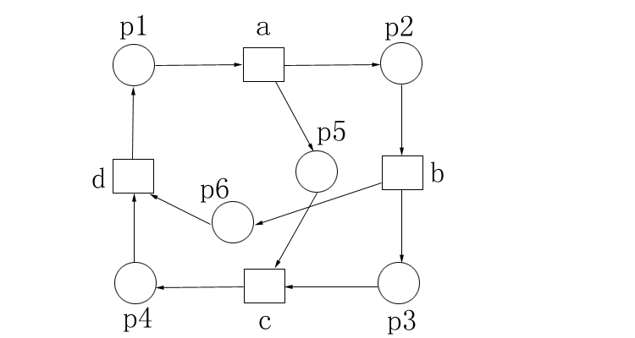

Slide 28
确定系统结构
如果我们不知道四季系统的结构，而只知道事件的同步距离，是否可以确定四季系统的结构以及系统行为呢？
∵σ(a,b)=1,σ(a,c)=1,σ(a,d)=1
∴a与事件b,c,d交替发生
又∵σ(b,a)=1,σ(b,c)=1,σ(b,d)=1
∴b与事件a,c,d交替发生
所以，c与事件a,b,d交替发生
d与事件a,b,c交替发生
a,b,c,d必定依照某一固定顺序交替发生
30

Slide 29
顺序不定
a a a a ……...
b b b b ……...
c c c c ……...
d d d d ……...
b, c, d
b, c, d
b, c, d
a, c, d
a, c, d
a, c, d
a, b, d
a, b, d
a, b, d
a, b, c
a, b, c
a, b, c

Slide 30
{a,b,c,d}以何种顺序 —— 未知
排列4!=24,这其中的任何一种顺序都满足上面的六个同步距离。
知道六个同步距离 —— 不够
四季系统的基本集合是否还有别的元素呢？
也就是说，需要求所有的隐含条件，即B₁-B的所有元素

Slide 31
现问σ(A,B)=1? A,B⊆{a,b,c,d}
显然|A|,|B|至少一个≥2
(∵A,B只包含一个条件的情况已都是距离为1,即p₁ — p₆)
我们说|A|=|B|
(否则,每循环一圈A或B中事件就会多或少发生,则任意多次循环(σ(A,B)=∞))
33

Slide 32
假定A∩B=φ,否则用A-B,B-A代替A及B
( ∵定理7.1(5) σ(A-B,B-A)=σ(A,B) )
满足以上条件集合A,B
A₁={a,b},B₁={c,d}
A₂={a,c},B₂={b,d}
A₃={a,d},B₃={b,c}
或A₁={c,d},B₁={a,b}
即A₁↔B₁互换

Slide 33
a,b,c,d,a,b,c,d……
σ(A₁,B₁)=2
σ(A₂,B₂)=1
a,b,c,d,a,b,c,d……
σ(A₃,B₃)=2
({a,c},{b,d})⇒p₇
⇒ a,c与b,d交替发生
24种排列
只有两种
顺序为abcd
或dcba
∵σ的对称性
∴σ不能判别
方向

Slide 34
结论
1.由a,b,c,d四个事件构成的C/E 系统，若已知7个同步关系 ⇒ 顺序abcd或dcba
2.循环系统
P117图7.7(a)或其逆系统(流方向相反)
36

Slide 35
B₁扩大到所有σ(同步距离,比B₁更大概念)
(E,σ)确定的系统结构为同步结构
（见下定义）
41

Slide 36
定义7.3 同步结构
C/E系统: σ:2E×2E→N₀∪{∞}
为∑的同步距离函数,
则(E,σ)称为∑的同步结构
对∑进行S-完备化,任意E₁,E₂⊆B
有s: ⋅s=E₁,s⋅=E₂
当E₁∩E₂=φ⇒s非伴随库所(单纯S-元素)
按σ(E₁,E₂)值(1,2,3…)对所有单纯S-元素分类

Slide 37
定义7.4 Si 定义
S={s|(⋅s=E₁∧s⋅=E₂)∧E₁∩E₂=φ∧E₁,E₂⊆B}
定义S_{i}={s|s∈S∧s=(E₁,E₂)∧σ(E₁,E₂)=i}
i=1,2,……∞
显然 S=∪S_{i}
∞
i=1
43

Slide 38
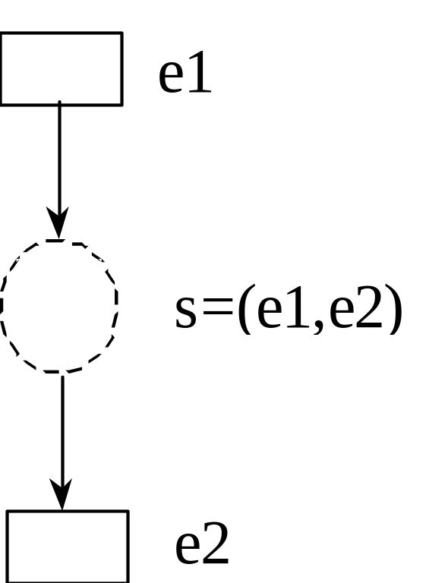
定理7.2
在C/E系统中，若存在c∈C，使事件 e₁,e₂∈E并发或冲突,则σ(e₁,e₂)≥2
证明:
e₁,e₂各自有发生权
若e₂发生,s=(e₁,e₂)失去一个托肯
若e₁发生,s=(e₁,e₂)获得一个托肯
托肯总数差额至少为2

Slide 39
逆定理不成立
σ(e₁,e₂)≥2
也可能e₁,e₂是顺序关系
在下图所示网系统中，σ(a,b)=2
45

Slide 40
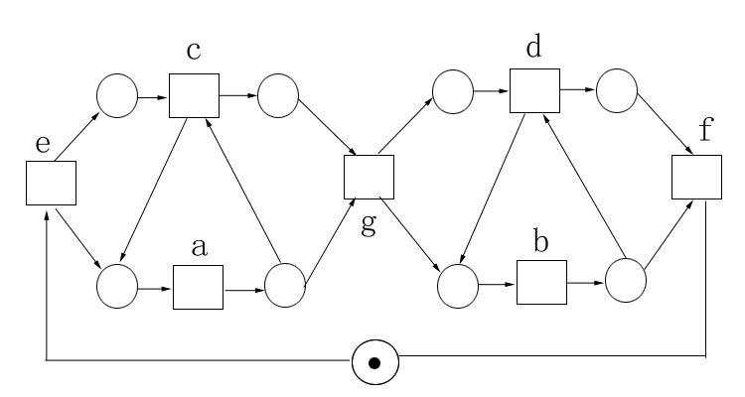
eacagbdbf…… σ(a,b)=2, a,b是顺序关系
不能孤立的从一个个同步距离来判断系统行为，应该把同步结构作为整体来研究它和系统行为的关系

Slide 41
三、同步距离的计算
系统结构+C 系统行为 同步距离
先证二个结论
(以前)同步距离定义
决定
试:计算公式

Slide 42
定理7.3
p为C/E系统∑的任一循环进程,
E₁,E₂⊆E∧E₁∩E₂=φ
则σ(E₁,E₂)<∞ ⇒ O_{cc}(E₁,p)=O_{cc}(E₂,p)
证:c1……c1
若O_{cc}(E₁,p)≠O_{cc}(E₂,p)
则其差额随着循环可任意大
⇒σ(E₁,E₂)=∞ 矛盾!
p

Slide 43
定理7.4
1.若存在循环进程p,使 O_{cc}(E₁,p)≠O_{cc}(E₂,p),则σ(E₁,E₂)=∞
2.∀p循环进程,均有O_{cc}(E₁,p)=O_{cc}(E₂,p),则σ(E₁,E₂)的计算只要考虑不含完整循环过程的进程

Slide 44
证明
1.是前一定理直接结果。
2.p₁是包含一个循环进程p的任意进程
p₂是p₁中删除p的一个进程
(n个循环可用归纳法)
p₁=p+p₂
循
环
非循
环

Slide 45
目标:
Occ(E₁,p₁)-Occ(E₂,p₁)
=Occ(E₁,p₂)-Occ(E₂,p₂)
Occ(E₂,p)+Occ(E₂,p₂)
Occ(E₁,p)+Occ(E₁,p₂)
已知条件
相同
Occ(E₂,p)
证毕

Slide 46
例子
P130图7.10的C/E系统: 进程可用 xu{xyz}*
(没有包含xx⁻¹形式，发生次数为0，x⁻¹表示向后)
在图6.10 只有一个循环进程{xyz}* ，且x,y,z在循环中各出现一次，出现次数相同，所以，按上定理第2点,在计算事件x,y,z间的同步距离时,只需考虑非循环进程xu,xux,xuxy三个进程。

Slide 47
例如计算O_{cc}（x,y)=2， O_{cc}（y,z)=1
由于u不在循环进程{xyz}*中，所以涉及u时，只会有无穷的同步距离。如 O_{cc}（x,u)= ∞

Slide 48
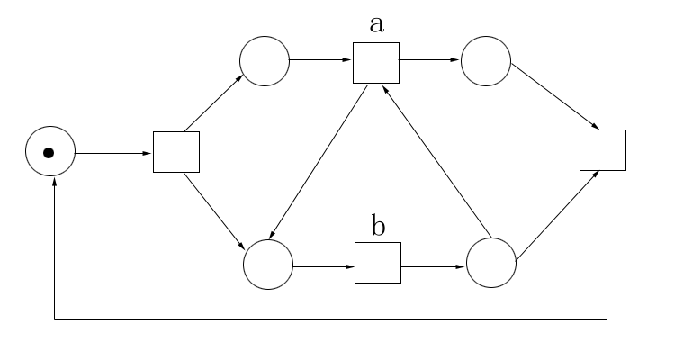
例子（类似P111图7-2(b)）

Slide 49
显然σ(a,b)=∞
因为 O_{cc}(a,p)≠O_{cc}(b,p) 及循环系统
1 2
尽管σ(a,b)=∞,但a,b出现次数总是1:2规律
加权同步距离定义(P119)
O_{cc}(a,p)= O_{cc}(b,p)
1 2
2
1

Slide 50
σ(E₁,E₂)的计算
∑=(B,E;F,C)，E={e₁,e₂,…,e_{m}},
m=|E|,B₁基本集合
S={(E₁,E₂)|E₁,E₂⊆E∧E₁∩E₂=φ∧E₁∪E₂ ≠φ}
(考虑所有可能的单纯S-元素)
s=(E₁,E₂) ⋅s=E₁∧s⋅=E₂

Slide 51
∵ E₁∩E₂=φ
∴ s=(E₁,E₂)可用m维向量
α(s)=(α₁,α₂,… ,α_{m})表示
1 e_{i}∈E₁
-1 e_{i}∈E₂
0 e_{i}∉E₁∪E₂
∵ E₁∪E₂ ≠φ, ∴α(s)非零向量
所以，(E₁,E₂)→α(s) 一对一
α_{i}=

Slide 53
用e₂,e₃替代a,b
b₁=(1,-1,0,0) b₁=(-1,1,0,0)=-b₁
b₂=(0,1,0,-1) b₂=(0,-1,0,1)=-b₂
b₃=(1,0,-1,0) b₃=(-1,0,1,0)=-b₃
b₄=(0,0,1,-1) b₄=(0,0,-1,1)=-b₄
s=(a,b)=(e₂,e₃)=(0,1,-1,0)
以看出: s=(a,b)=b₂+b₄
固有关系,静态关系(由系统结构决定)
补

Slide 54
c₀={b₀},c₁={b₁,b₃},c₂={b₁,b₄},c₃={b₂,b₃},c₄={b₂,b₄},c₅={b₅}
添加b₁,b₂,b₃,b₄
c₀′={b₀,b₁,b₂,b₃,b₄},c₁′={b₁,b₂,b₃,b₄},
c₂′={b₁,b₂,b₃,b₄},c₃′={b₁,b₂,b₃,b₄},
c₄′={b₁,b₂,b₃,b₄},c₅′={b₁,b₂,b₃,b₄,b₅}

Slide 55
s
我们求:
max{|c_{i}′∩{b₂,b₄}|}={c₃′∩{b₂,b₄}|=2
min{|c_{i}′∩{b₂,b₄}|}=|c₂′∩{b₂,b₄}|=0
0≤i≤5
0≤i≤5

Slide 56
2 - 0 = 2 恰好为σ(e2,e3)=σ(a,b)
且Max对应c₃′
Min对应c₂′
也可以将(a,b)=s表示为
s=b₁+b₃, 同样得到Max和Min的差为2， Max和Min同样对应c₃′,c₂′
非偶然现象，实际上同步距离的计算正是上面结果的推广
首先必须把隐含的条件加到情态中

Slide 57
定理7.5
设c ∈ C为∑的任一情态，b ∈B₁-B为∑隐含给出的条件，则b在情态c下是否成真是唯一确定的。
证明：
设E₁= ⋅b, E₂ =b⋅, 由于b是条件，所以E₁ ∩ E₂= φ
若存在e ∈ E₁ ∪ E₂在c有发生权，那么，b在c的成真与否与事件的发生权一致：
若e ∈ E₁， 则b为假
若e ∈ E₂ ，则b为真

Slide 58
若任给e ∈ E₁ ∪ E₂在c均无发生权。
由C/E系统定义知，必有c, ∈ C,使e有发生权，并且有从c到c,的进程。
  若此进程中没有E₁ ∪ E₂中的事件发生，那么b的成真与否在c和c,是一样的，而b在c,的值是唯一确定的，所以在c也唯一确定。
  若此进程中有E₁ ∪ E₂中的事件发生，则对使E₁ ∪ E₂中的事件发生的第一个情态重复上面的分析，b在c的值也是唯一确定。

Slide 59
定义7.5 扩充情态
∑为有限无冲撞C/E系统
情态c∈C对应的扩充情态c′定义为
c′=c∪{b|b∈B₁-B ∧ b在c成真}
扩充情态集C′为所有c′
隐含条件
由P131定理7.5
保证b在c成真,
或成假

Slide 60
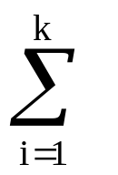
定理7.6求σ(E1,E2)公式
设s=(E₁,E₂)为∑的任一单纯S-元素
满足α₀⋅s=α₁⋅b₁+α₂⋅b₂+…+α_{k}⋅b_{k}
α_{i}(i=0,1,…,k)非零正整数
b_{i}(i=1,…k)∈B₁
则α₀⋅σ(E₁,E₂)=max{ α_{i}⋅A(c′,b_{i})}
- min{ α_{i}⋅A(c′,b_{i})}
c′∈C′
c′∈C′

Slide 61
C′是扩充情态集,c′扩充情态
1 b_{i}∈c′
0 b_{i}∉c′
A(c′,b_{i})=

Slide 62
例子
图7.10 P130
四个事件 x,y,z,u
b₁=(-1,0,1,1), b₂=(1,-1,0,-1)
E₁={u},E₂={ },(E₁,E₂)=(0,0,0,1)⇒b₅
(E₂,E₁)=(0,0,0,-1)⇒b₅
σ(E₁,E₂)=1(∵u是一个进程,只发生一次)
∴b₅,b₅∈B₁

Slide 63
({x},{y})=(1,-1,0,0) ⇒ s
可以得到s=b₂+b₅
在情态{b₁,b₄,b₅}∩{b2,b5}=φ
∴Min{……}=0
在情态{b₂,b₄,b₅}∩{b₂,b₅}={b₂,b₅}
∴Max{……}=2
根据计算公式，得到σ(x,y)=2
c′∈C′
c′∈C′

Slide 64
实际上
{b₁,b₄,b₅}→{b₂,b₄,b₅}→{b₁,b₅,b₄}→{b₂,b₅,b₄}
所以，{b₂,b₄,b₅}对应进程xux
x
u
x

Slide 65
推论
若σ(E₁,E₂)=∞
则s的向量表示与基本集B₁中的条件的向量
表示线性无关
其中⋅s=E₁,s⋅=E₂

Slide 66
证明:
线性相关 由定理得σ(E₁,E₂)<∞
公式是一个有限值

